Slide 1
Fortivex Projekt - Backend

Slide 2
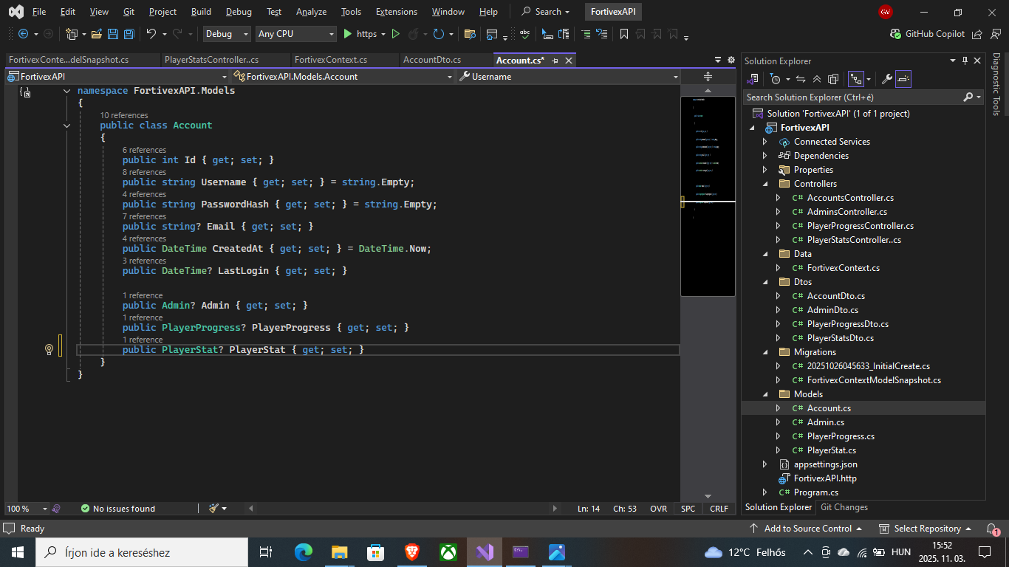
Models
Négy model látható: Account, Admin, PlayerProgress és a PlayerStat
Az Account az összekötő modell, amihez az Admin, PlayerProgress és a PlayerStat kapcsolódik

Slide 3
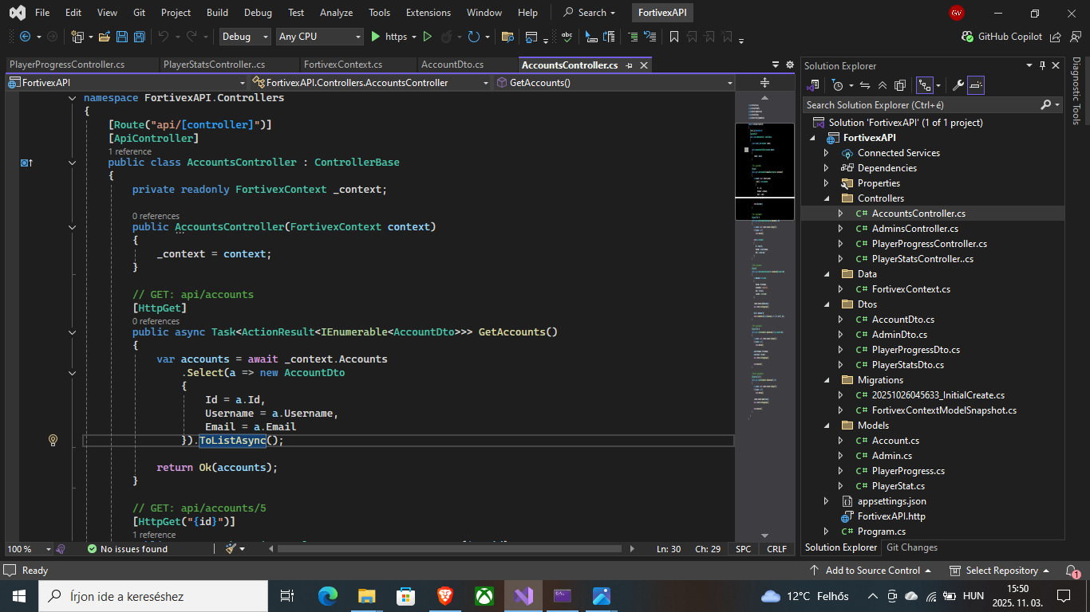
DTO-k és Controllerek
A DTO-k a táblák szükséges adataiból állnak össze
A Controllereken belül pedig CRUD műveleteket használtam (GET, POST, PUT, DELETE)

Slide 4
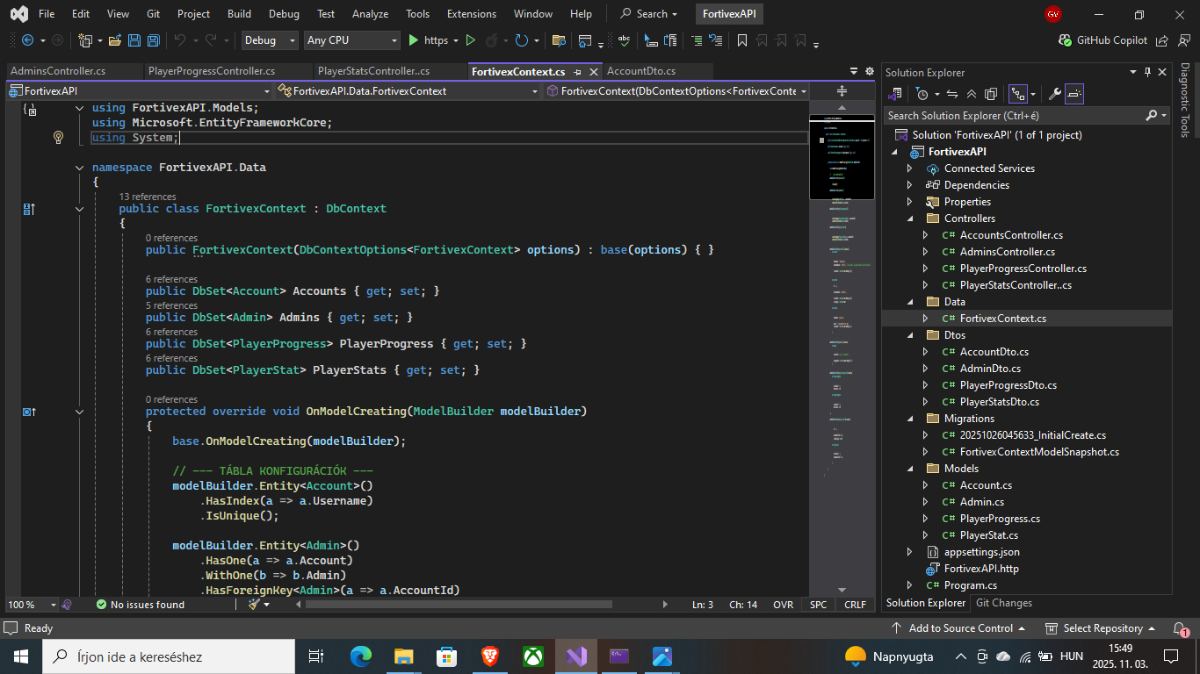
FortivexDbContext
A táblákat itt konfiguráltam
Például az Admin táblánál:
  egy Adminhoz egy Account (HasOne)
  egy Accounthoz egy Admin (WithOne)
  az Admin táblában található az idegenkulcs
  Delete Cascade pedig az automatikus törlés
Seed adatokat is használtam a könnyebb tesztelésért

Slide 5
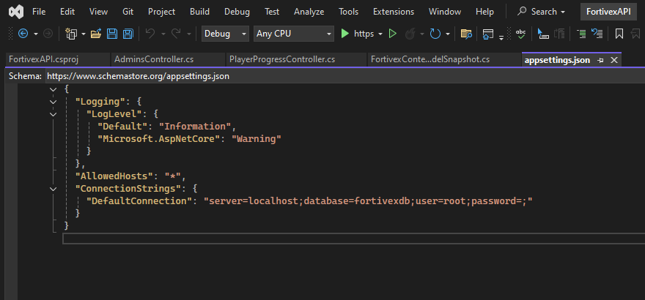
Appsettings.json

Slide 6
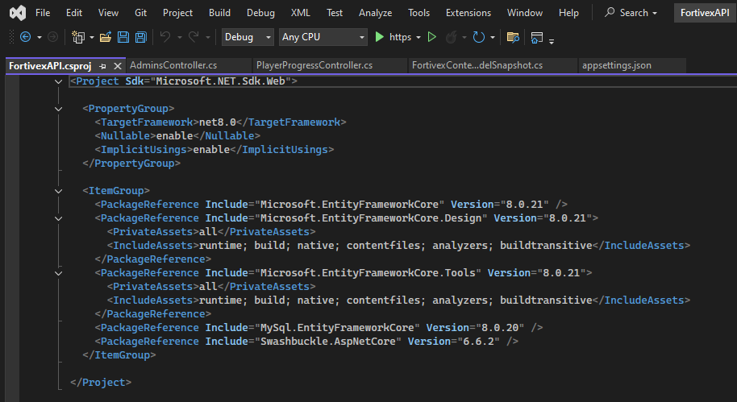
Csomagok

Slide 7
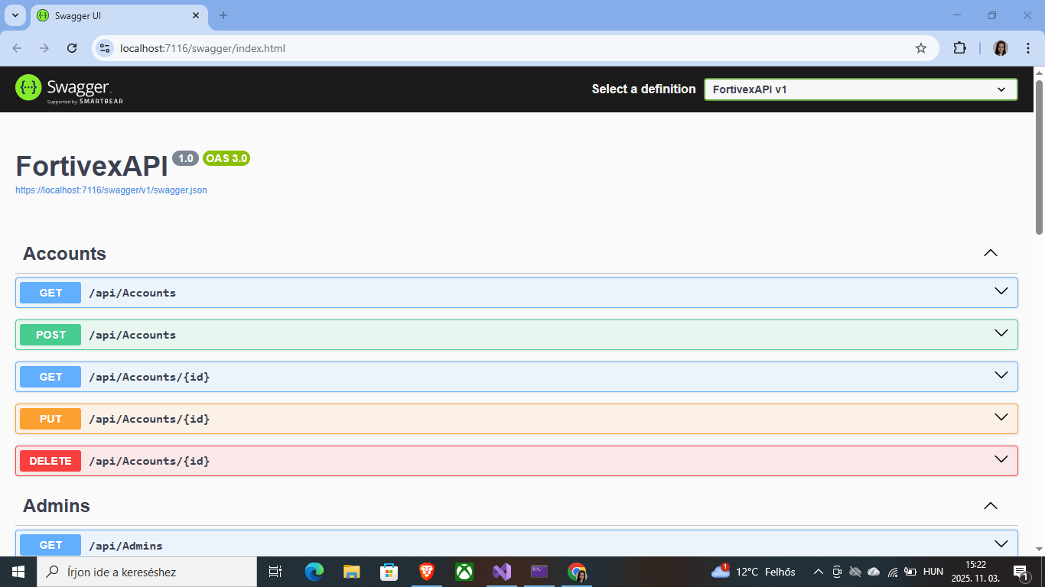
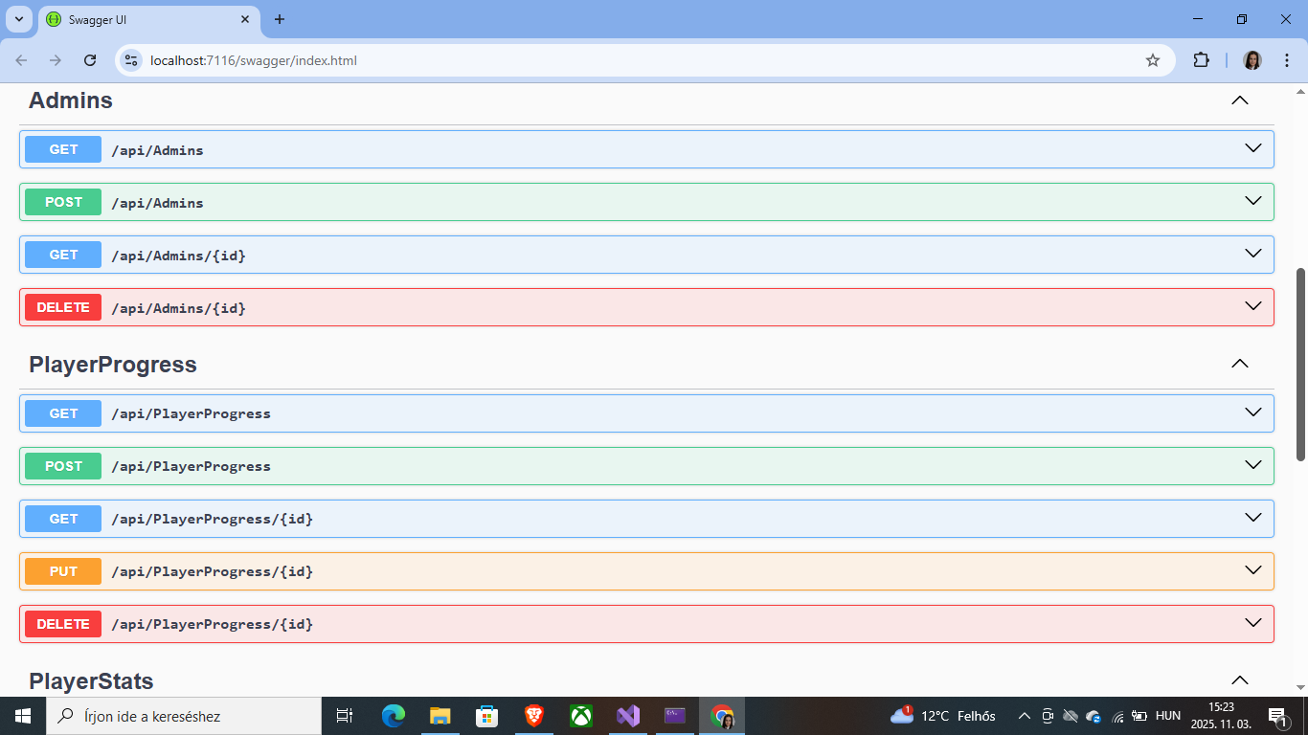
Végeredmény

Slide 8
Végeredmény

Slide 9
Köszönöm a figyelmet!

Slide 10
Felhasznált források
https://chatgpt.com/ (A FortivexDbContext-hez)

